Slide 1



Microsoft Bot Framework
Roman Schacherl, softaware gmbh
MVP Windows Platform

Slide 3
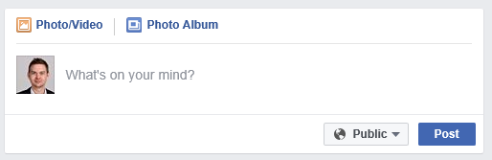
Conversational User Interfaces
Sprache ist natürlich
Fun-Faktor vs. echter Vorteil
Gesprochene und geschriebene Sprache
Qualität der Erkennung ist entscheidend
Kann die Grammatik eingeschränkt werden?

Slide 4
Bot Builder SDK
Open Source (GitHub) https://github.com/Microsoft/BotBuilder/
Version 3
Verfügbar für Node.js und C#
Features
Standard-Dialoge für Ja/Nein, Strings, Zahlen, Enumerations
Standard-Dialoge für LUIS-Integration
FormFlow: Erzeugen eines Bots auf Basis einer C#-Klasse
Cards

Slide 5

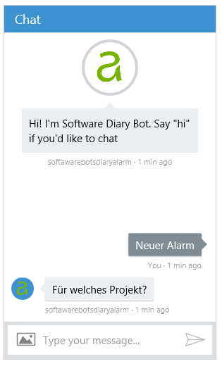
REST

Slide 6
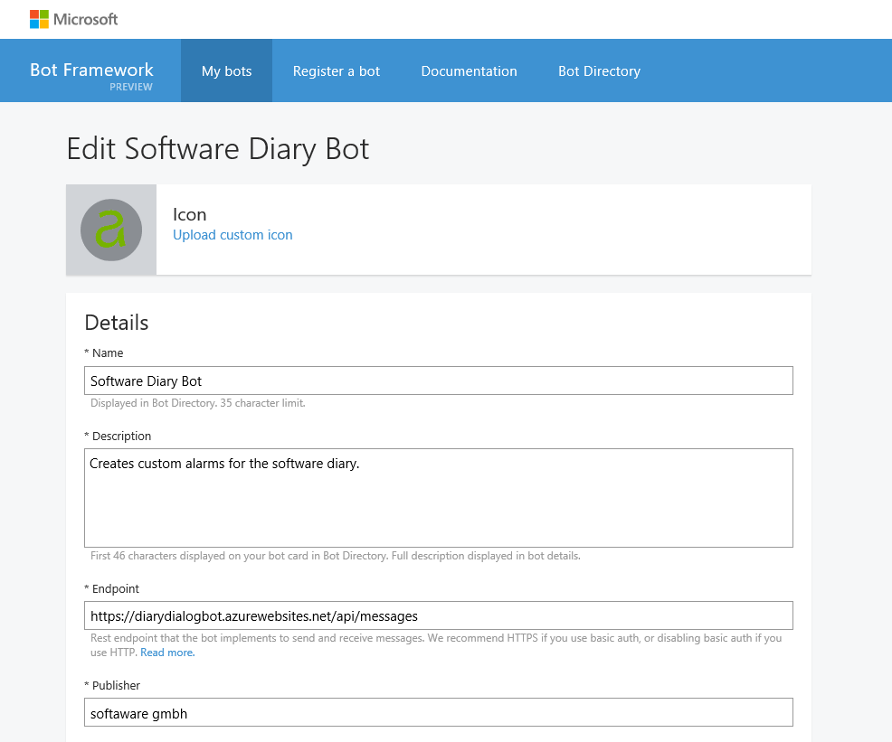
Bot Directory
Registrierung unter http://dev.botframework.com
Endpunkt-Adresse
Möglichkeit zur Veröffentlichung im Bot Directory

Slide 7
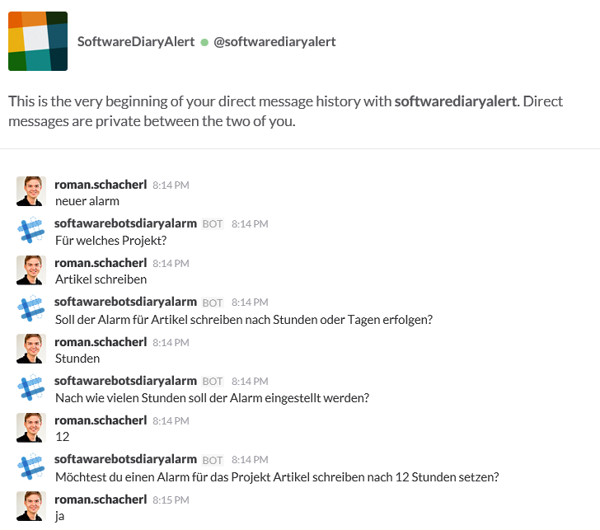
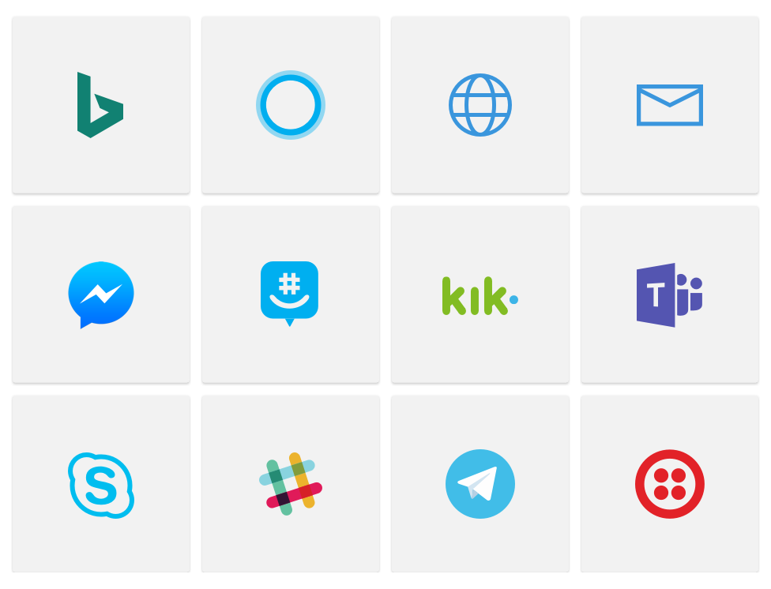
Channels
Channel Inspector

Slide 8
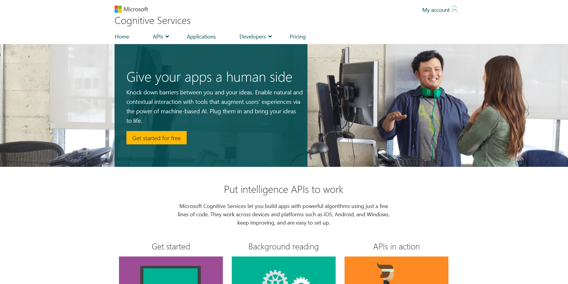
Cognitive Services

Slide 9





Cognitive Services
VISION
SPEECH
LANGUAGE
KNOWLEDGE
SEARCH

Slide 10
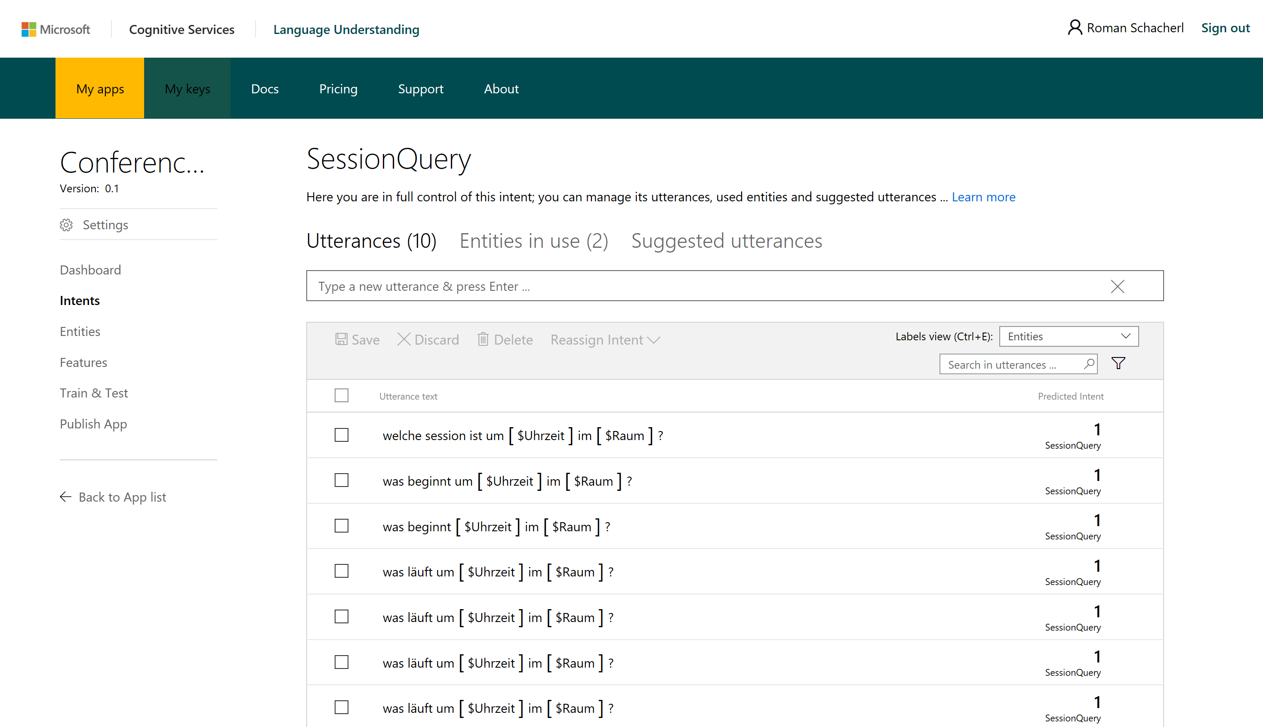
LUIS (Language Understanding Intelligent Service)
Sprache verstehen
Welche Aktion?
Welche Daten?
Machine Learning
Kosten
10.000 Transaktionen pro Monat kostenlos
50 Transaktionen/Sekunde: 0,633 € pro 1000 Transaktionen

Slide 11
Cortana Skills
Bisherige Möglichkeiten in UWP
Foreground (Start der App)
Background (Kommunikation über Cortana)
Neu: Cortana Skills
Cortana-Integration von Bots
Zugriff auf das Cortana-Profil möglich
Derzeit beschränkt auf EN-US
https://www.microsoft.com/en-us/windows/cortana/cortana-skills/

Slide 12
Voice Design Guidelines
Weniger ist mehr, Wichtiges zuerst.
Full/Partial/No Intent?
Einfache, klare Fragen.
Annahmen treffen und hinterfragen
Bestätigungen („Ok, …“)
Keine 1:1-Wiederholungen von Fragen

